Slide 1
الفصل الخامس
الأعداد حتى 20

Slide 3
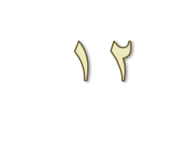
5-1
العددان 11 و 12

Slide 4
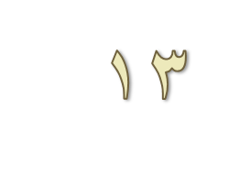
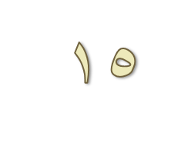
5-2
الاعداد 13 و 14 و 15

Slide 5
5-3
العددان 16 و 17

Slide 6
5-4
أحل المسألة : أبحث عن نمط

Slide 7
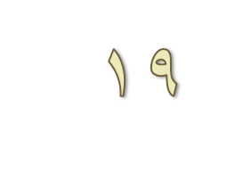
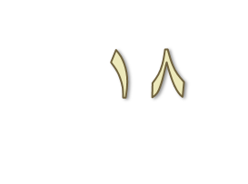
5-5
الاعداد 18 و 19 و 20

Slide 8
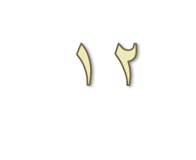
5-6
مقارنة الاعداد حتى 20

Slide 9
5-7
ترتيب الاعداد حتى 20

